Slide 1
8–10月 小红书笔记投放方案
为双11蓄水 · 基于真实数据的六维策略
Quality 1st · 皇后的秘密

Slide 2
执行摘要
约42万的"直播/笔直"预算中含部分站外种草费用。原因是部分主播为"笔直"合作模式（笔记种草与直播打包），故将其站外种草预算一并计入直播坑位，避免重复统计
≤36万
~15万
~21万
日元·3个月总盘
笔记种草(约45篇)
直播/笔直(预留)
人群：女性90%+、25–49主力、高消费(L5+L4=71%)、一二线；小红书已购偏资深中产女性/家庭主妇。 竞品：lululun占「平价·补水·药妆店」，靠国内博主+多图选购攻略吃搜索(攻略均互动1520≈6倍)。 打法：我们差异化打「高浓度VC精华·提亮·毛孔·进阶功效」，KOC铺量+腰部攻略+头部造势，为双11蓄水。 合规：功效词分✅/⚠️/❌三档，禁美白/去黄/淡痘印/院线级/极限词与站外硬导流。
Quality 1st · 皇后的秘密 · 代运营
2

Slide 3
QUALITY1st--小红书销售額拆解
red | 2026年8月 | 2026年9月 | 2026年10月
站外种草营销（Red种草） | ¥3,200,000 | ¥3,500,000 | ¥2,000,000
销售额 | ¥700,000 | ¥1,000,000 | ¥1,200,000
广告费 | ¥350,000 | ¥500,000 | ¥600,000

Slide 4
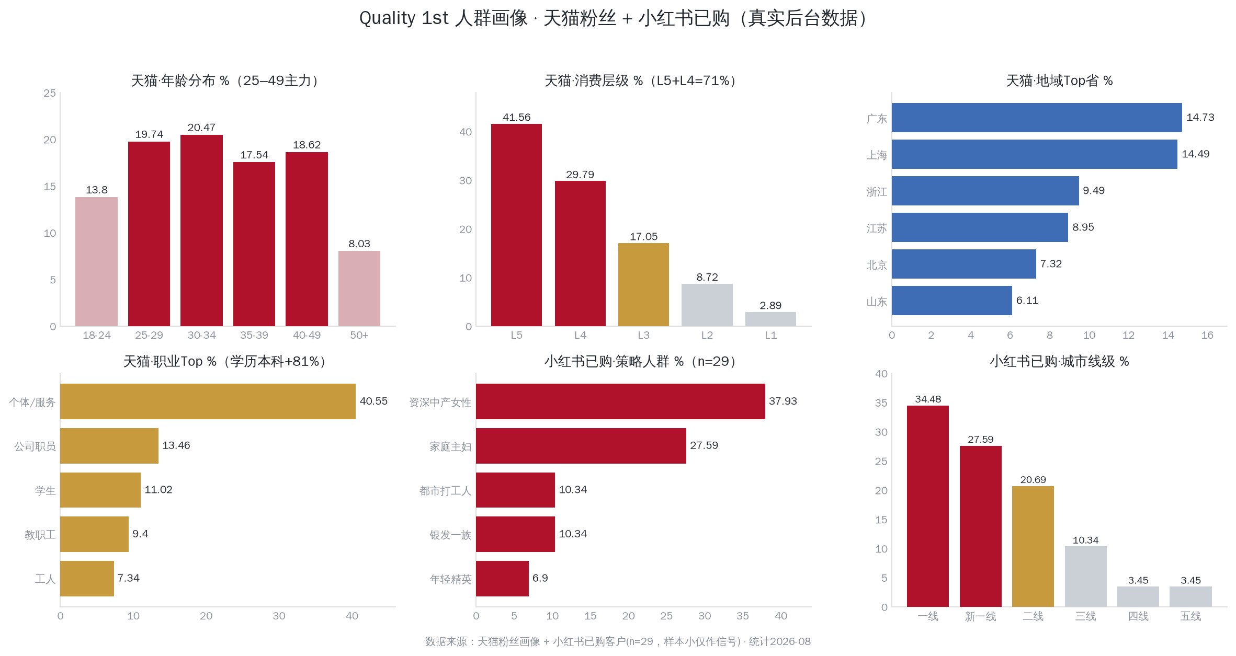
① 人群画像 · 真实后台数据
Quality 1st · 皇后的秘密 · 代运营
4

Slide 5
① 测人群 · 4组种子人群-（笔记给谁看）
优先级 | 种子人群 | 数据依据 | 内容/卖点方向
P1 | 25–34 都市职场女性 | 天猫年龄主力·高L5 | 提亮/补水/熬夜急救/妆前
P1 | 35–49 资深中产·家庭主妇 | 小红书已购主力·天猫30–49高 | 品质护理/维稳/抗初老感
P2 | 成分党·高学历 | 本科及以上 81% | 成分(VC/烟酰胺)/测评/对比
P3 | 学生·年轻党 | 天猫学生 11% | 平价日常补水(看定价)
投放：P1两组重点先跑数据；P2成分党贯穿；P3看定价再决定。
Quality 1st · 皇后的秘密 · 代运营
5

Slide 6
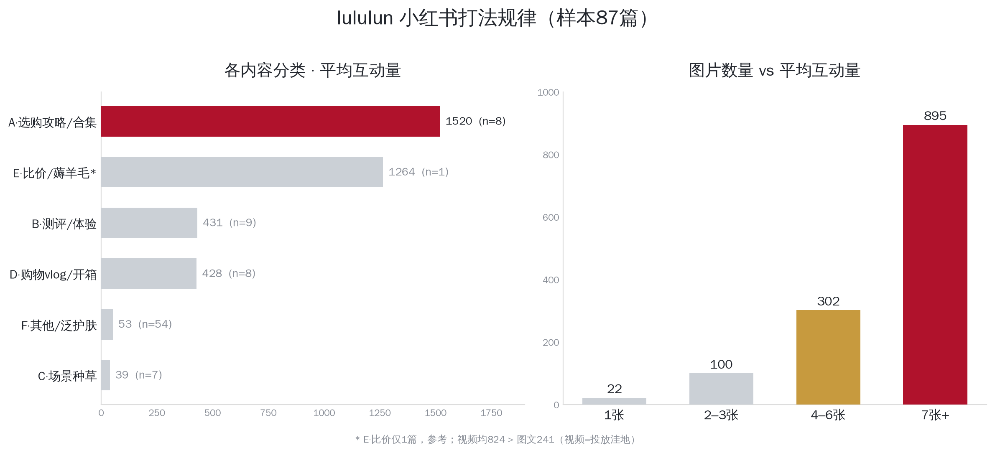
② 竞品 lululun · 参考小红书样本87篇
选购攻略=爆文引擎(均互动1520≈6倍) · 7张+多图碾压(895vs22) · 视频洼地(824>241) · 声量在国内博主(312vs77)
Quality 1st · 皇后的秘密 · 代运营
6

Slide 7
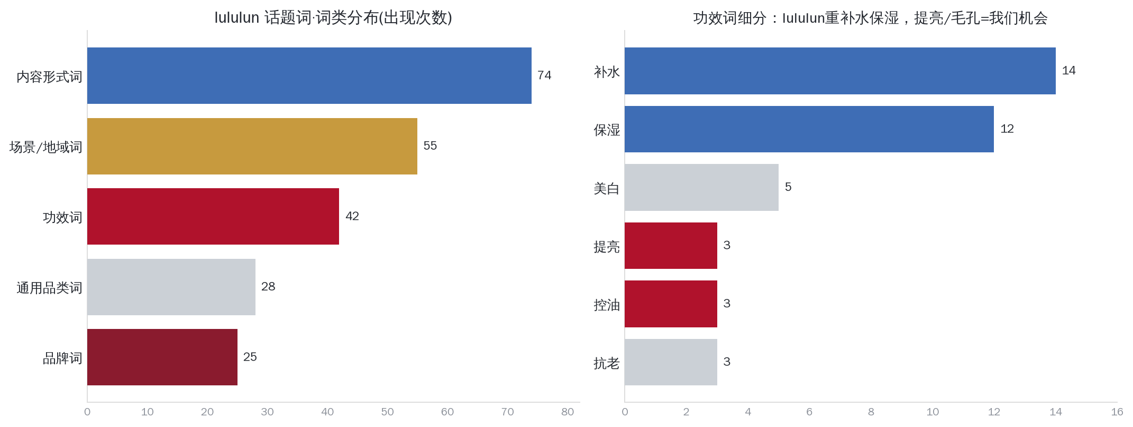
② lululun · 关键词与爆文
爆文 Top5
# | 标题 | 互动
1 | 日本药妆店平价面膜怎么选 | 6745
2 | 爆买8w｜平价面膜(视频) | 3145
3 | 不同肤质怎么选lululun | 2382
4 | 回购N次平价面膜 | 2064
5 | 这个店才是最便宜的 | 1264
启示：功效词重「补水保湿」→ 我们切「提亮/毛孔」； 长尾词=怎么选 / 不踩雷 / 按肤质选。
Quality 1st · 皇后的秘密 · 代运营
7

Slide 8
③ 差异化定位 + 笔记类型配比
差异化：lululun占「平价补水」；我们打「高浓度VC精华·提亮·毛孔·进阶功效」。 爆文公式：🇯🇵日本+怎么选/不踩雷+7图合集+按肤质分类+真人口吻
内容类型 | 篇数 | 达人层级 | 说明
B·回购 | 18 | KOC/尾部 | 真人体感·信任·铺量主力
C·场景种草 | 9 | KOC/腰部 | 熬夜/妆前/换季 · 含视频(洼地)
A·选购攻略/合集 | 8 | 腰部/头部 | 爆文引擎·7+图·按肤质选
D·开箱vlog | 5 | KOC | 日本好物/药妆店场景
E·比价/囤货 | 5 | KOC | 组合装直播价·囤货划算
Quality 1st · 皇后的秘密 · 代运营
8

Slide 9
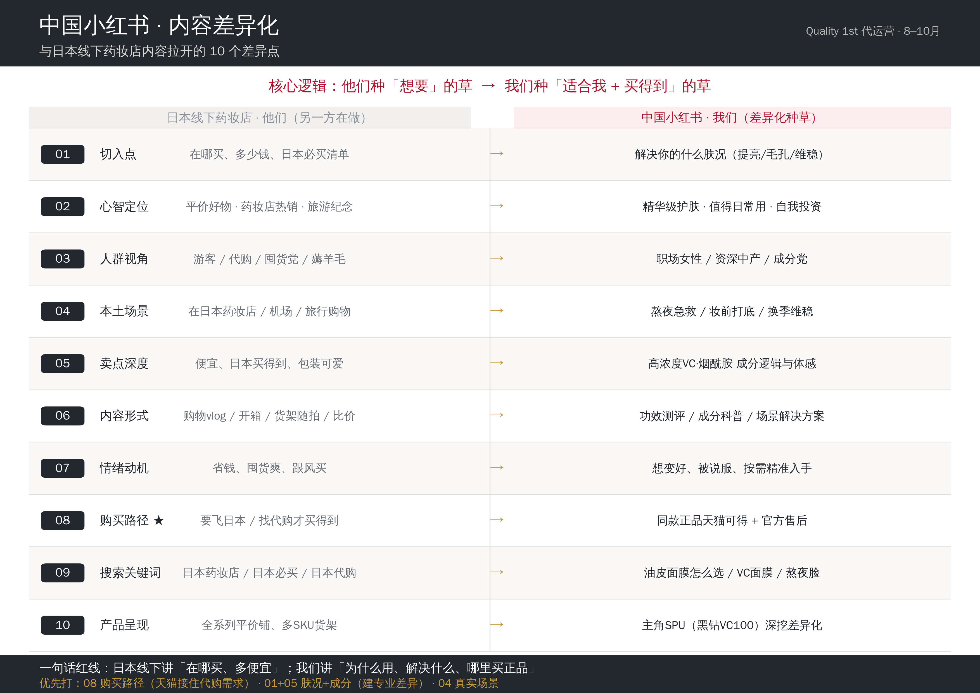
③ 差异化（对日本线下）· 10 个差异点
Quality 1st · 皇后的秘密 · 代运营
9

Slide 10
④ 结合人群 · 设定SPU与选题方向（示范）
 | A·选购攻略 | C·场景种草
熬夜职场女性 | 「熬夜党面膜怎么选」 | 「见客户前3分钟急救」
干敏肌/换季 | 「敏感肌面膜怎么选」 | 「换季泛红维稳·深蓝」
成分党 | 「VC面膜怎么挑不踩雷」

Slide 11
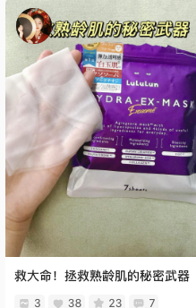
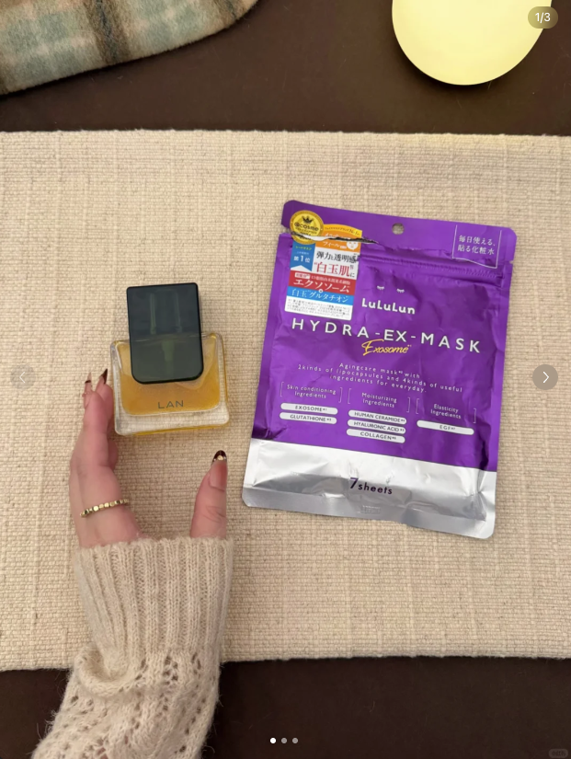
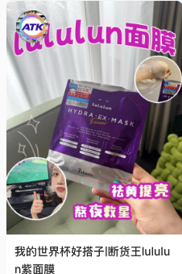
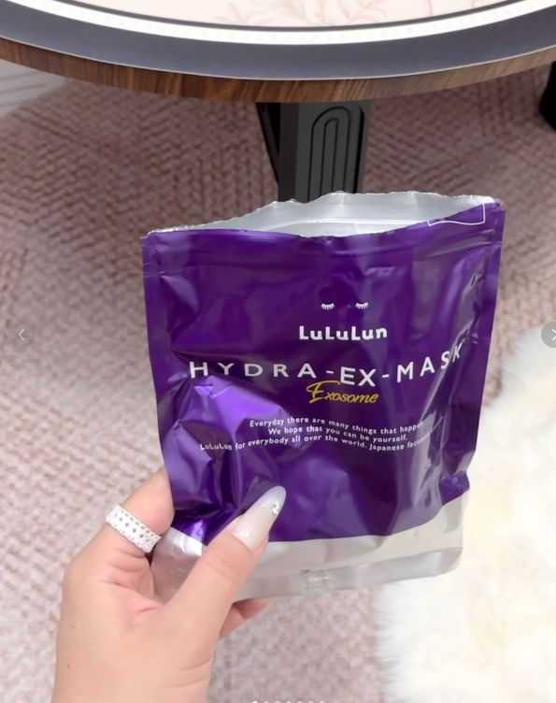
参考笔记类型
图文

Slide 12
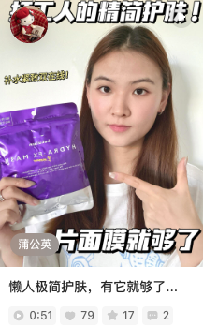
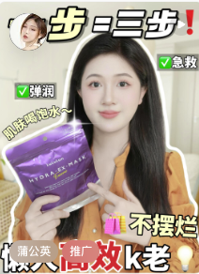
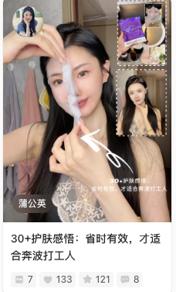

视频参考

Slide 13
⑤ 关键词库 · 功效词合规三档
✅ 可用(安全) | ⚠️ 软化后可用 | ❌ 禁用(违规/需特证)
补水 · 保湿 · 服帖 · 不闷肤 成分名(VC/烟酰胺/神经酰胺) 3分钟 · 妆前 · 清爽 · 细腻 · 哑光 | 提亮 · 细致毛孔(替收缩) 改善暗沉感 · 控油 透亮 · 匀净肤色感 | 美白 · 焕白 · 去黄 · 淡斑 · 淡痘印 抑黑 · 祛痘 · 修复受损 · 修护屏障 促胶原 · 抗老 · 院线级 · 断货王 · NO.1
品牌词：皇后的秘密
长尾金矿：日本面膜怎么选·面膜不踩雷·VC面膜怎么选·油皮/敏感肌面膜推荐·神经酰胺面膜
Quality 1st · 皇后的秘密 · 代运营
13

Slide 14
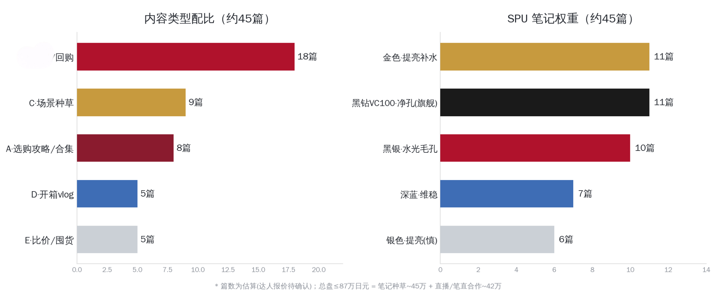
⑥ 笔记分布 + 预算(45万/约45篇)
数量估算 月计划
层级 | 万 | 篇
头部 | 按笔直走 | 0–1
koc(图文） | 1.7w | 30
koc（视频） | 3w | 15
素人 | 0.15 | 20
总盘≤36万 = 笔记~15万 + 笔直~21万(看直播安排)。
Quality 1st · 皇后的秘密 · 代运营
14

Slide 15
月度排期 · 蓄水→加热→冲刺
月 | 预算万 | 节奏 | 重点动作 | 篇
8月 | ~8 | 蓄水铺量 | KOC测评/场景铺量 · 测4种子人群 · 金色+黑银 | 65
9月 | ~10 | 加热 | 腰部攻略 · 黑钻旗舰起量 · A选购合集 | 65
10月 | ~14 | 冲刺+双11 | 头部/笔直造势 · A攻略+E囤货 · A3蓄水 | 45
节奏对齐：11月双11收割 —— 8–10月的种草是为大促蓄水。
Quality 1st · 皇后的秘密 · 代运营
15

